Slide 1
E se mi iscrivessi a Lettere?
3 luglio 2020

Slide 2
È una laurea in Lettere!

Slide 3
Esami comuni
Letteratura italiana x 2
Linguistica
Storia
Filosofia
Latino/cultura classica (a scelta anche in inglese)
Informatica umanistica

Slide 5
+ 2 ESAMI DI ITALIANO
LETTERATURA STRANIERA
ISTITUZIONI DI FILOLOGIA E CRITICA DEL TESTO
FILOLOGIA ROMANZA
FILOLOGIA DEI TESTI ITALIANI

Slide 7
LETTERATURA LATINA X 2
LETTERATURA GRECA X 2
PAPIROLOGIA
FILOLOGIA CLASSICA
STORIA GRECA E ROMANA
STORIA DELLA FILOSOFIA ANTICA

Slide 9
STORIA DELLA FILOSOFIA ANTICA
STORIA DELLA FILOSOFIA MEDIEVALE
STORIA DELLA FILOSOFIA
FILOSOFIA TEORETICA
FILOSOFIA MORALE
ESTETICA
LOGICA FILOSOFICA E MATEMATICA

Slide 11
STORIA GRECA E ROMANA
STORIA MEDIEVALE, MODERNA E CONTEMPORANEA
LABORATORIO DI STORIA MEDIEVALE
LABORATORIO DI STORIA MODERNA
LABORATORIO DI STORIA CONTEMPORANEA
STORIA DELL’EUROPA/STORIA DELLE RELIGIONI/STORIA DEL CRISTIANESIMO/STORIA DELLA SCIENZA

Slide 13
EDITING E TECNICHE DI REDAZIONE
EDITORIA DIGITALE
EDITORIA E NUOVI MEDIA
ECONOMIA AZIENDALE
DIRITTO D’AUTORE
STORIA DEL LIBRO
PIU’ ORE DI TIROCINIO
2 LABORATORI ANNUALI (WEB EDITING, GRAPHIC DESIGN EDITORIALE, GIORNALISMO…)

Slide 15
PIANO DI STUDI PERSONALIZZABILE IN DIVERSE DIREZIONI
ECONOMIA E SOCIETA’ NEL MONDO ANTICO
STORIA DELLO SPETTACOLO NEL MONDO ANTICO
LABORATORIO DI SCRITTURA E COMUNICAZIONE
ETICA DELLA COMUNICAZIONE
LINGUISTICA E COMUNICAZIONE
LABORATORIO DI DIVULGAZIONE

Slide 16
E… VAI!
VERIFICA ATTITUDINALE INIZALE
SESSIONE ANTICIPATA 24 LUGLIO (RISULTATI ENTRO UNA SETTIMANA PUBBLICATI SU WWW.UNIUD.IT/LETTERE)
ONLINE SU PIATTAFORMA MICROSOFT TEAMS (QUESTIONARIO CON L’APPLICAZIONE FORMS), TELECAMERA ACCESA!
CARATTERISTICHE: PROF. VENDRUSCOLO

Slide 17
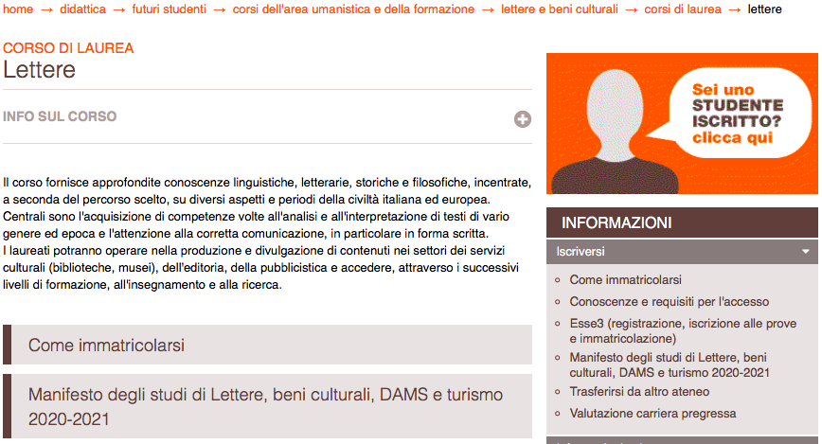
IMMATRICOLAZIONI
ONLINE: ISTRUZIONI SU WWW.UNIUD.IT/LETTERE
DAL 13 LUGLIO AL 5 OTTOBRE 2020 (SI CONSIGLIA PRIMA DELL’INIZIO DEI CORSI IL 21 SETTEMBRE)

Slide 18
E DOPO?
INSEGNAMENTO
RICERCA (LM > DOTTORATO)
EDITORIA
COMUNICAZIONE E DIVULGAZIONE
… https://dium.uniud.it/it/sbocchi-professionali/carriere/

Slide 19
ATTENZIONE A…
VERIFICARE I CREDITI DI ACCESSO NEI MANIFESTI DEGLI STUDI DELLE LAUREE MAGISTRALI DI INTERESSE (POSSONO VARIARE DA SEDE A SEDE)
PER CHI VUOLE INSEGNARE, VERIFICARE I CREDITI NECESSARI PER LE DIVERSE CLASSI DI INSEGNAMENTO

Slide 20
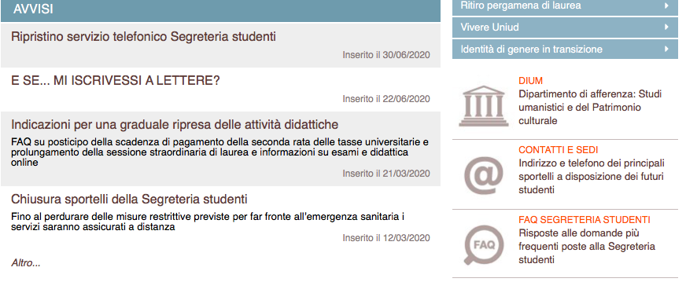
CREDITI PER L’INSEGNAMENTO: WWW.UNIUD.IT/LETTERE
AVVISI > ALTRO

